Slide 1

Propositional logic Dan first order logic
Dosen Pengampu : Ir, Arie Vatresia, S.T., M.T.I., Ph.D
Kelompok 6

Slide 2


Anggota Kelompok:
Wahyu Ramadhani
M. Febri Ardiansyah
Fadlan Dwi Febrio
Arief Setiawan
Rengga Anggarah
G1A020040
G1A022049
G1A022051
G1A022055
G1A022069

Slide 3


Propositional logic
What is the Propositional Logic ?
Logika proposisional adalah studi tentang makna, dan hubungan inferensial yang ada di antara kalimat-kalimat berdasarkan peran kelas operator logika tertentu yang disebut penghubung proposisional dalam menentukan kebenaran atau kondisi ketegasan kalimat tersebut. Sejak zaman Aristoteles, telah diamati bahwa penghubung proposisional mempunyai makna logis, dan selama berabad-abad pengamatan sedikit demi sedikit mengenai beberapa sifat-sifatnya telah dilakukan. Namun logika proposisional sendiri baru muncul pada abad kesembilan belas dengan apresiasi terhadap nilai mempelajari perilaku penghubung proposisional dalam isolasi operator lain.

Slide 4

First-Order Logic (FOL)
What is the First-Order Logic ?
First-Order Logic (FOL), atau Logika Predikat Tingkat Pertama, adalah sistem formal dalam logika matematika yang lebih ekspresif dibandingkan Propositional Logic. FOL memungkinkan kita merepresentasikan hubungan antara objek serta membuat pernyataan yang lebih kompleks dengan menggunakan kuantifikasi dan predikat.

Slide 5
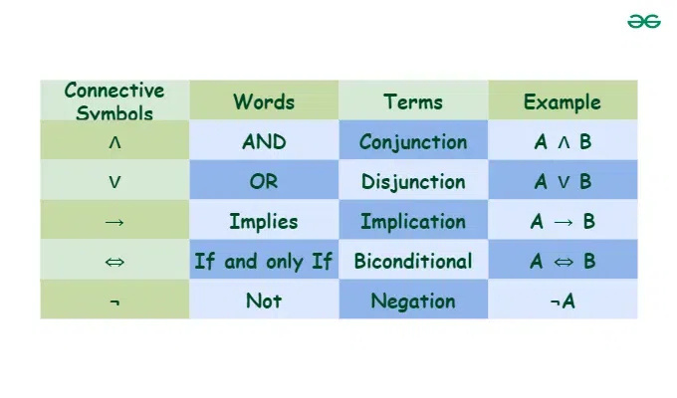
Math Function
Propositional Logic

Slide 6
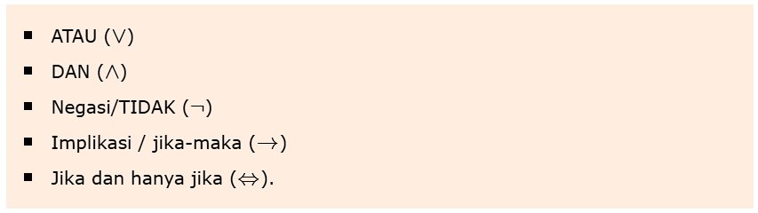
Math Function
Propositional Logic

Slide 7
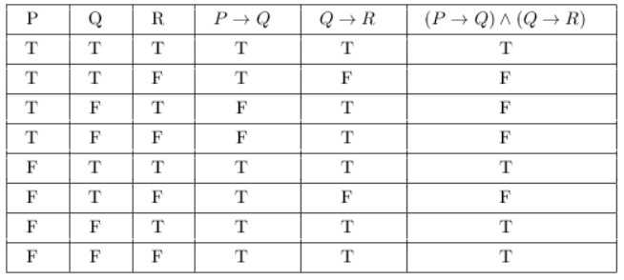
Math Function
Examples

Slide 8
Math Function
Input dan Output Unik : Fungsi menerima input dan memberikan satu output spesifik. Mother(John) → menghasilkan satu output: "ibu dari John".
Fungsi Formal : Jika f(x) adalah fungsi, maka f(x) menghasilkan nilai unik untuk setiap x. Sum(x, y) → menjumlahkan x dan y.
Hubungan antara Fungsi dan Predikat : Father(John) = Robert → "Robert adalah ayah dari John.". Loves(Mother(Mary), Mary) → "Ibu dari Mary mencintai Mary."
Kuantifikasi Fungsi : ∀x (Father(x) = John → Human(x)) → "Untuk setiap objek x, jika ayah dari x adalah John, maka x adalah seorang manusia."
First Order Logic

Slide 9

LIVESTOCK MONITORING AND HEALTH MANAGEMENT
01
WEARABLE SENSORS
Sensors track vital signs, movement patterns, and feeding habits of livestock, providing valuable insights into their health and well-being.
02
EARLY DISEASE DETECTION
AI algorithms analyze data collected from sensors to identify early signs of illness, enabling timely intervention and reducing disease outbreaks.
03
OPTIMIZED MANAGEMENT
Farmers can monitor livestock remotely, receive alerts about potential health issues, and adjust feeding and care routines based on individual animal needs.

Slide 10

HOW TO OPTIMIZE ALGORITHM PROPOSITIONAL LOGIC
Dalam logika proposisional, optimalisasi algoritma bertujuan untuk mempercepat proses evaluasi dan penyelesaian masalah satisfiability (SAT). Beberapa teknik yang umum digunakan adalah DPLL (Davis-Putnam-Logemann-Loveland) algorithm, yang menggunakan backtracking dan unit propagation untuk menyederhanakan pencarian solusi. Selain itu, CDCL (Conflict-Driven Clause Learning) meningkatkan efisiensi dengan belajar dari konflik yang terjadi selama pencarian solusi. Penggunaan Binary Decision Diagrams (BDD) juga membantu dalam merepresentasikan ekspresi proposisional secara lebih kompak, sehingga mengurangi kompleksitas perhitungan. Teknik heuristik seperti VSIDS (Variable State Independent Decaying Sum) dapat digunakan untuk memilih variabel yang paling berpengaruh dalam pencarian solusi, sehingga proses penyelesaian menjadi lebih cepat.

Slide 11
HOW TO OPTIMIZE ALGORITHM FIRST ORDER LOGIC
Logika tingkat pertama lebih kompleks karena melibatkan variabel, kuantor, dan relasi antar objek. Oleh karena itu, optimalisasi algoritma dalam FOL lebih difokuskan pada teknik pemangkasan pencarian dan penyederhanaan representasi. Salah satu metode yang sering digunakan adalah unification algorithm, yang mempercepat proses pencocokan variabel dalam inferensi logis. Selain itu, teknik resolution theorem proving dapat membantu dalam membuktikan kebenaran suatu pernyataan dengan mengeliminasi kemungkinan yang tidak relevan. Metode tableaux juga sering digunakan untuk merampingkan proses inferensi dengan mengorganisir pohon pembuktian yang lebih efisien. Untuk sistem otomatisasi yang menangani FOL dalam skala besar, pendekatan berbasis machine learning dan neural-symbolic reasoning mulai dikembangkan untuk meningkatkan efisiensi dalam menyelesaikan masalah kompleks.

Slide 12


COMPLEXITY
PROPOSITIONAL LOGIC
FIRST ORDER LOGIC
Logika proposisional memiliki kompleksitas NP-complete, terutama dalam masalah satisfiability (SAT), yaitu menentukan apakah ada kombinasi nilai kebenaran yang membuat suatu formula benar. Meskipun logika proposisional lebih sederhana dibandingkan logika tingkat pertama, menentukan apakah suatu proposisi bernilai benar dalam semua kemungkinan keadaan bisa menjadi sulit seiring dengan bertambahnya jumlah variabel dan operator logika. Namun, karena hanya menggunakan proposisi tanpa kuantor atau hubungan antar objek, logika ini lebih mudah untuk dihitung dan diterapkan dalam sistem otomatisasi seperti sirkuit logika dan kecerdasan buatan sederhana.
Logika tingkat pertama memiliki kompleksitas yang lebih tinggi dibandingkan logika proposisional karena melibatkan variabel, kuantor (∀, ∃), dan predikat. Secara umum, masalah validitas dalam logika tingkat pertama bersifat undecidable, yang berarti tidak ada algoritma yang dapat menyelesaikan semua kasus dalam waktu terbatas. Beberapa masalah dalam logika ini, seperti validitas universal, termasuk dalam kelas semi-decidable, di mana algoritma dapat menemukan solusi jika ada, tetapi bisa berjalan tanpa henti jika solusi tidak ditemukan. Kompleksitas yang lebih tinggi ini membuat logika tingkat pertama lebih kuat untuk merepresentasikan dunia nyata, tetapi juga lebih sulit untuk dihitung dan diimplementasikan dalam sistem komputasi.

Slide 13
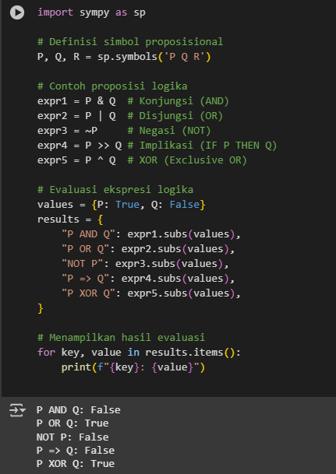
IMPLEMENTATION PROPOSITIONAL AND FIRST ORDER LOGIC
PROPOSITIONAL ORDER
Pada implementasi Propositional Logic, pertama-tama kita mendefinisikan simbol-simbol proposisional P, Q, dan R menggunakan pustaka sympy. Selanjutnya, kita membangun beberapa ekspresi logika seperti konjungsi (P & Q), disjungsi (P | Q), negasi (~P), implikasi (P >> Q), dan XOR (P ^ Q). Kemudian, kita menetapkan nilai kebenaran untuk P dan Q (misalnya, P = True dan Q = False) lalu mengevaluasi setiap ekspresi dengan metode .subs(values). Hasil evaluasi dari setiap operasi logika ditampilkan, sehingga kita dapat melihat bagaimana proposisi tertentu bernilai benar atau salah berdasarkan input yang diberikan.

Slide 14
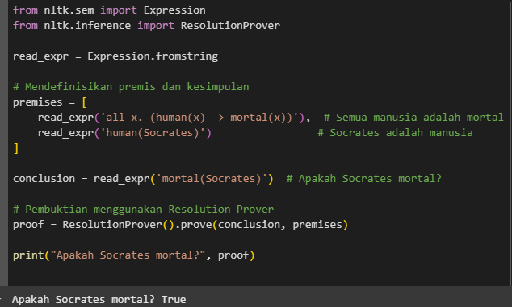
IMPLEMENTATION PROPOSITIONAL AND FIRST ORDER LOGIC
FIRST ORDER LOGIC
pada implementasi First-Order Logic (FOL), kita menggunakan pustaka nltk untuk menangani pernyataan logis yang lebih kompleks dengan kuantifikasi. Kita mendefinisikan dua premis utama: (1) semua manusia adalah mortal dan (2) Socrates adalah manusia. Premis ini dideklarasikan menggunakan ekspresi logika seperti all x. (human(x) -> mortal(x)) dan human(Socrates). Kemudian, kita ingin membuktikan apakah mortal(Socrates) benar berdasarkan premis yang ada. Pembuktian dilakukan dengan metode Resolution Prover, yang secara otomatis mengecek apakah kesimpulan bisa diturunkan dari premis yang diberikan. Jika pembuktian berhasil, maka hasilnya adalah True, yang menunjukkan bahwa Socrates memang mortal berdasarkan aturan yang telah ditetapkan.

Slide 15


EXAMPLE IN REAL LIFE
PROPOSITIONAL LOGIC
Logika proposisional sering digunakan dalam kehidupan sehari-hari untuk mengambil keputusan berdasarkan pernyataan yang benar atau salah. Contohnya dalam sistem lampu lalu lintas: Jika lampu merah menyala, maka pengendara harus berhenti. Jika lampu hijau menyala, maka pengendara boleh melaju. Dalam bentuk logika proposisional, pernyataan ini dapat ditulis sebagai "Jika lampu merah menyala, maka berhenti" (P → Q) dan "Jika lampu hijau menyala, maka jalan" (R → S). Contoh lain dalam kehidupan sehari-hari adalah penggunaan alarm pagi. Jika alarm berbunyi, maka seseorang harus bangun (A → B). Dengan memahami logika proposisional, kita dapat membuat keputusan dengan lebih rasional dan sistematis.

Slide 16
EXAMPLE IN REAL LIFE
FRIST ORDER LOGIC
Logika tingkat pertama (First-Order Logic/FOL) digunakan dalam kehidupan sehari-hari untuk merepresentasikan hubungan antara objek dan sifatnya. Contohnya dalam dunia pendidikan, pernyataan “Semua mahasiswa yang belajar akan lulus ujian” dapat ditulis dalam FOL sebagai ∀x (Mahasiswa(x) ∧ Belajar(x) → Lulus(x)), yang berarti bahwa untuk setiap individu x, jika x adalah seorang mahasiswa dan ia belajar, maka ia akan lulus ujian. Contoh lain dapat ditemukan dalam dunia medis, seperti “Jika seseorang rajin berolahraga, maka ia memiliki tubuh yang sehat” yang dapat ditulis sebagai ∀x (Olahraga(x) → Sehat(x)). Dengan menggunakan logika tingkat pertama, kita dapat menyusun argumen dan pengambilan keputusan secara lebih terstruktur dan sistematis.

Slide 17


THE FUTURE OF SUSTAINABLE AND EFFICIENT AGRICULTURE
AI-powered smart farming technologies are paving the way for a more sustainable and efficient future of agriculture. By harnessing the power of data, automation, and advanced analytics, we can optimize resource use, minimize environmental impact, and ensure food security for generations to come.

Slide 18

Terima Kasih
ありがとうの言語
Kelompok 6

